Slide 1

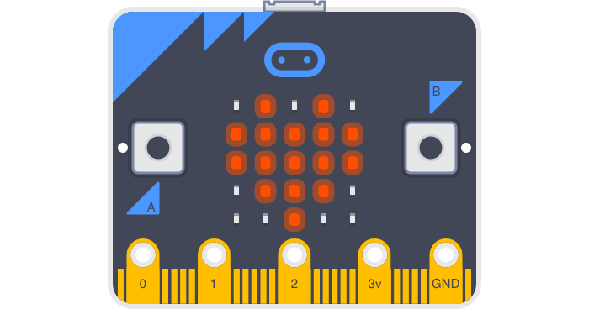

Atelier 3151
Simulateur et classroom
de Micro:bit
recit.org/ul/qn4
RÉCIT MST 2021
Notes:
Lien vers l’article RÉCIT MST : http://recit.org/ul/qn4 ou https://recitmst.qc.ca/Atelier-3151-Simulateur-et-classroom-Micro-bit

Slide 2


Marc-André Mercier
Pierre Lachance
Sonya Fiset
Lien vers les ressources de l’atelier : recit.org/ul/qn4
Ces formations du RÉCIT sont mises à disposition, sauf exception, selon les termes de la licence Licence Creative
Commons Attribution - Pas d’Utilisation Commerciale - Partage dans les Mêmes Conditions 4.0 International.
Notes:
Lien vers les ressources de l’atelier : https://recitmst.qc.ca/e-colloque-CSSMB-Micro-bit-4-dec-2020
Présentation :
Version modifiable : https://docs.google.com/presentation/d/1pR62hEO1qfo4TnTbyS80_CVBraLG2w47iflakWyQi5U/edit?usp=sharing
Version téléchargeable PDF : https://drive.google.com/file/d/1Y0IsK04t1SJHKwXXVmdKrhXmpEWKtOFa/view?usp=sharing
Version PowerPoint : https://drive.google.com/file/d/1Y1D4TQk5Gipuh6_ROjO2TNTnxNoq7BmS/view?usp=sharing

Slide 3
Plan de la rencontre
Bienvenue
Qui êtes-vous?
Présentation de Micro:bit
Micro:bit Classroom (Nouveauté !!!)
Défis : Activités Micro:bit (version modifiable)
  Essayer ces défis dans l’interface de MakeCode
  Poser vos questions dans le clavardage ou ouvrir notre micro/caméra pour ce faire
  Partager vos tests dans le clavardage
  Nous partagerons notre écran pour nos explications
Avez-vous des idées d’utilisations avec vos élèves?
Le duo Micro:bit et GitHub(Nouveauté !!!)
Retour
Notes:
Application MakeCode https://makecode.microbit.org/

Slide 4
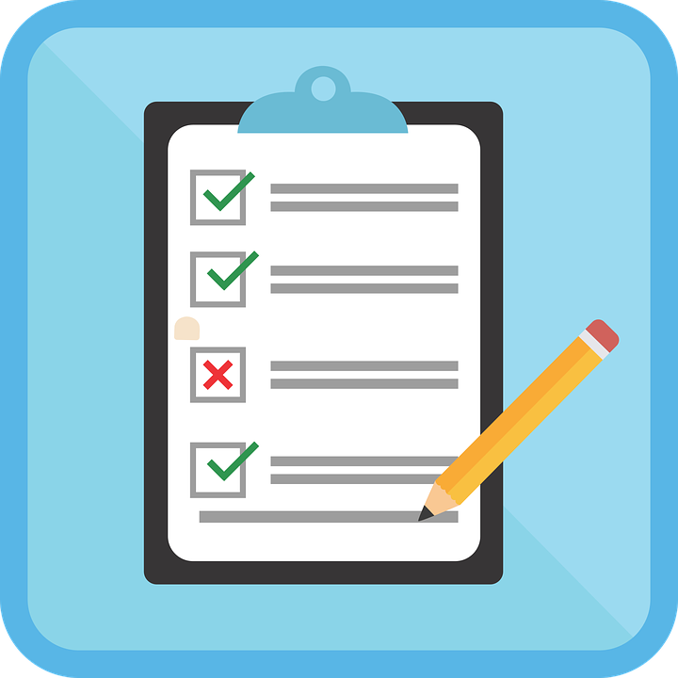

Qui êtes-vous?
Nom, rôle, CSS
(clavardage)
recit.org/ul/qjn
Notes:
Lien vers le cours RV virtuels du RÉCIT MST : http://recit.org/ul/qjn

Slide 5
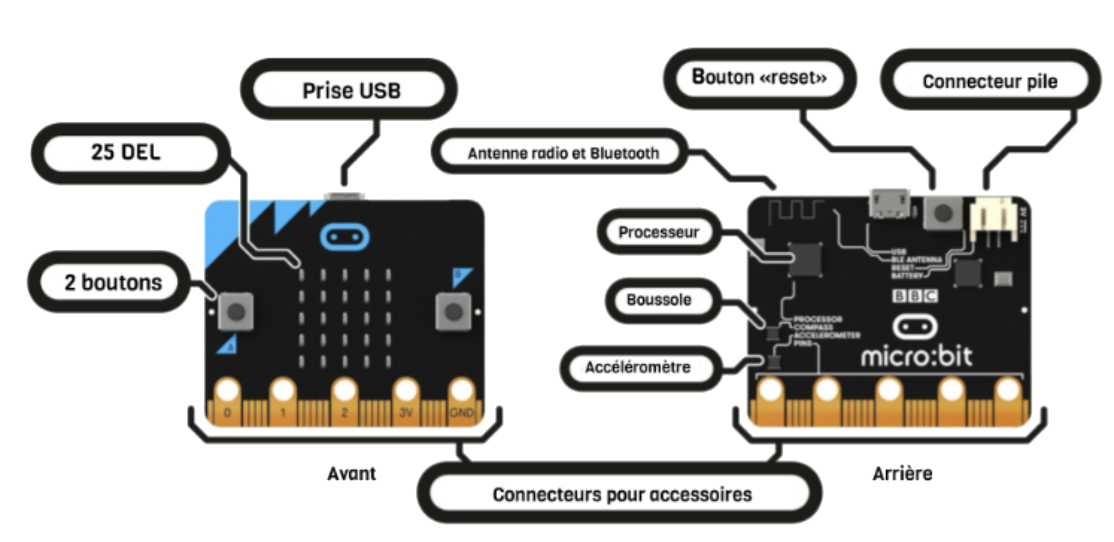

Slide 6
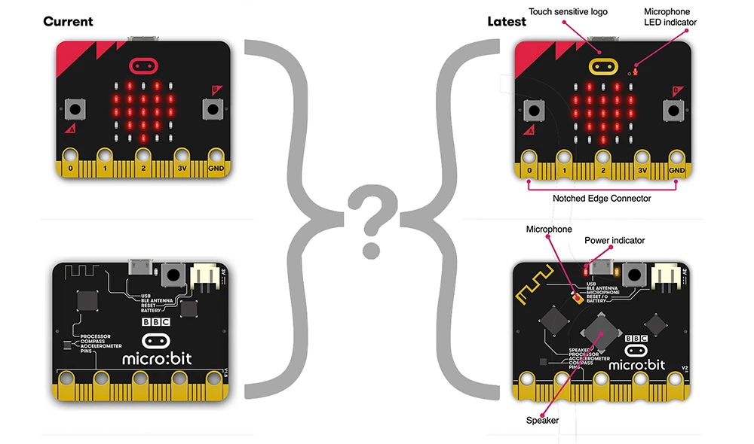
Nouveau Micro:bit le V2
https://microbit.org/new-microbit/
Notes:
https://microbit.org/new-microbit/

Slide 7
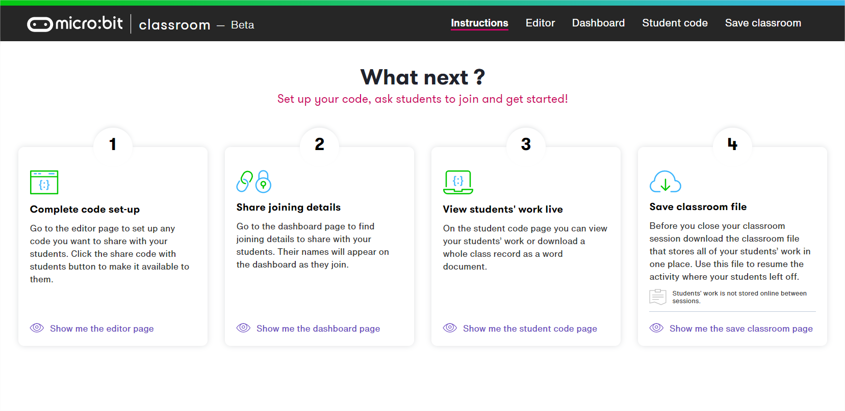
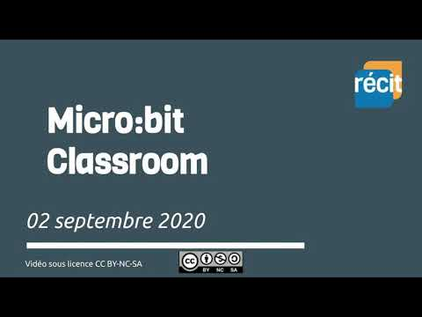
Micro:bit Classroom
https://classroom.microbit.org/
Tutoriel
Notes:
https://classroom.microbit.org/
Tutoriel sur l’utilisation de Micro:bit Classroom: https://youtu.be/3W8u4AcBcdE

Slide 8
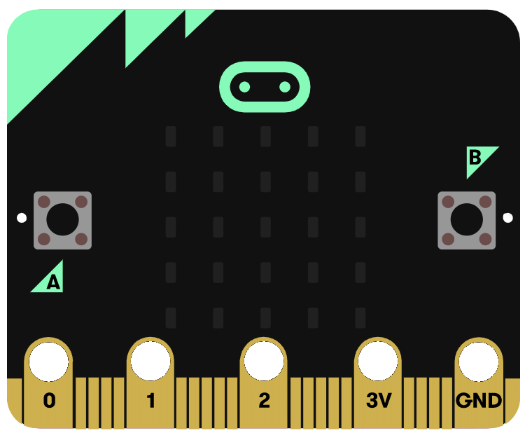
Micro:bit - Activités
Ouvrir ce document et essayer les défis proposés (selon votre niveau d’aisance dans l’outil).
DÉBUTANTS, INTERMÉDIAIRES, AVANCÉS
Notes:
Document des activités et défis de la formation : https://docs.google.com/presentation/d/1202uBqv542H9-bthPr_lof7kDZ3s39DSytWerxfzQ5s/edit?usp=sharing
Aller à l’outil MakeCode https://makecode.microbit.org/

Slide 9
Retour sur les expérimentations
Idées de projets avec vos élèves?
À propos des documents
À propos de l’outil MakeCode
...
Notes:
Application MakeCode https://makecode.microbit.org/

Slide 10
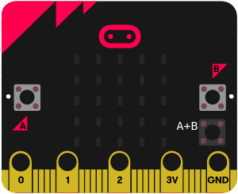


Makecode Micro:bit et GitHub
Partager une programme et garder des traces de son évolution
http://recit.org/ul/ql1
RÉCIT MST 2020
Notes:
Lien vers la ressource Micro:bit et GitHub : http://recit.org/ul/ql1

Slide 11

Formations offertes par le RÉCIT MST
 | Lundi 29 mars | Mardi 30 mars | Mercredi 31 mars | Jeudi 1er avril
8h30 | #1152-Applications GeoGebra, les calculatrices et Classique #1151-Scratch, programmer en science et technologie | #2152-Programmer EV3 autrement : Scratch et simulateur MakeCode | #3151-Simulateur et classroom Micro:bit | #4151-Minecraft Education pour ludiciser sa classe et pour apprendre à programmer #4153-Applications GeoGebra, les calculatrices et Classique
11h30 |  |  | Salon VIP Laboratoire créatif
14h35 |  | #2452-Desmos dans toutes les disciplines #2454-Applications GeoGebra: Géométrie, Calculatrice 3D et Notes | #3453-Mathématiques à distance, des solutions efficaces #3454-MeetUP Scratch Learn
18h30 |  | Salon VIP Programmation et robotique
19h | #1756-Kahoot! interactif, collaboratif et ludique | #2754-Tinkercad Circuits : Circuits électriques et Arduino UNO | #3753-Simulateurs PhET en mathématique, science et technologie

Slide 12
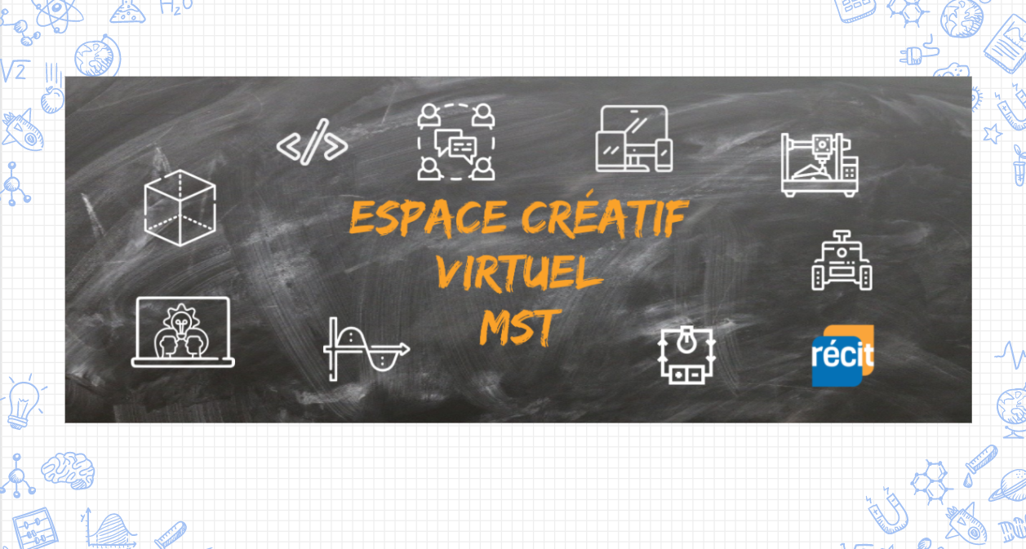
L’équipe du RÉCIT MST est disponible
les mercredis matins
de 9 h à 11 h 30.
Place your screenshot here
Lien vers notre salle de vidéoconférence :
https://zoom.us/j/93849137106
Notes:
Salle de vidéoconférence : https://zoom.us/j/93849137106

Slide 13

Obtenez votre
badge de participation
Créer compte gratuit sur Campus RÉCIT.
  Valider avec courriel, se connecter.
S’inscrire à l’autoformation RV virtuels du RÉCIT MST (Bouton « M’inscrire » au bas de la page).
Déposer un commentaire sur cette page.
Notes:
Lien pour obtenir le badge de participation : https://campus.recit.qc.ca/enrol/index.php?id=284

Slide 14
MERCI !
Questions?
equipe@recitmst.qc.ca
Page Facebook
Twitter
Chaîne Youtube
Ces formations du RÉCIT sont mises à disposition, sauf exception, selon les termes de la licence Licence Creative Commons Attribution - Pas d’Utilisation Commerciale - Partage dans les Mêmes Conditions 4.0 International.

Slide 15


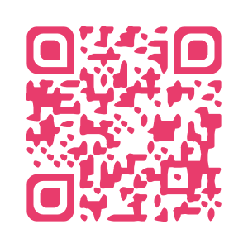
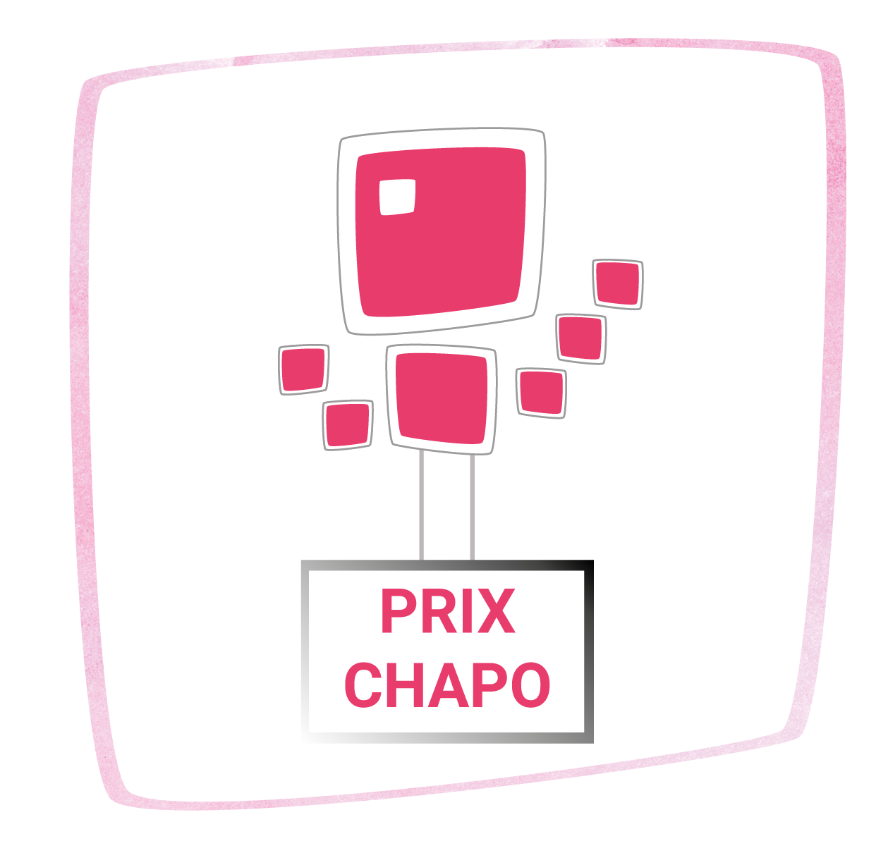



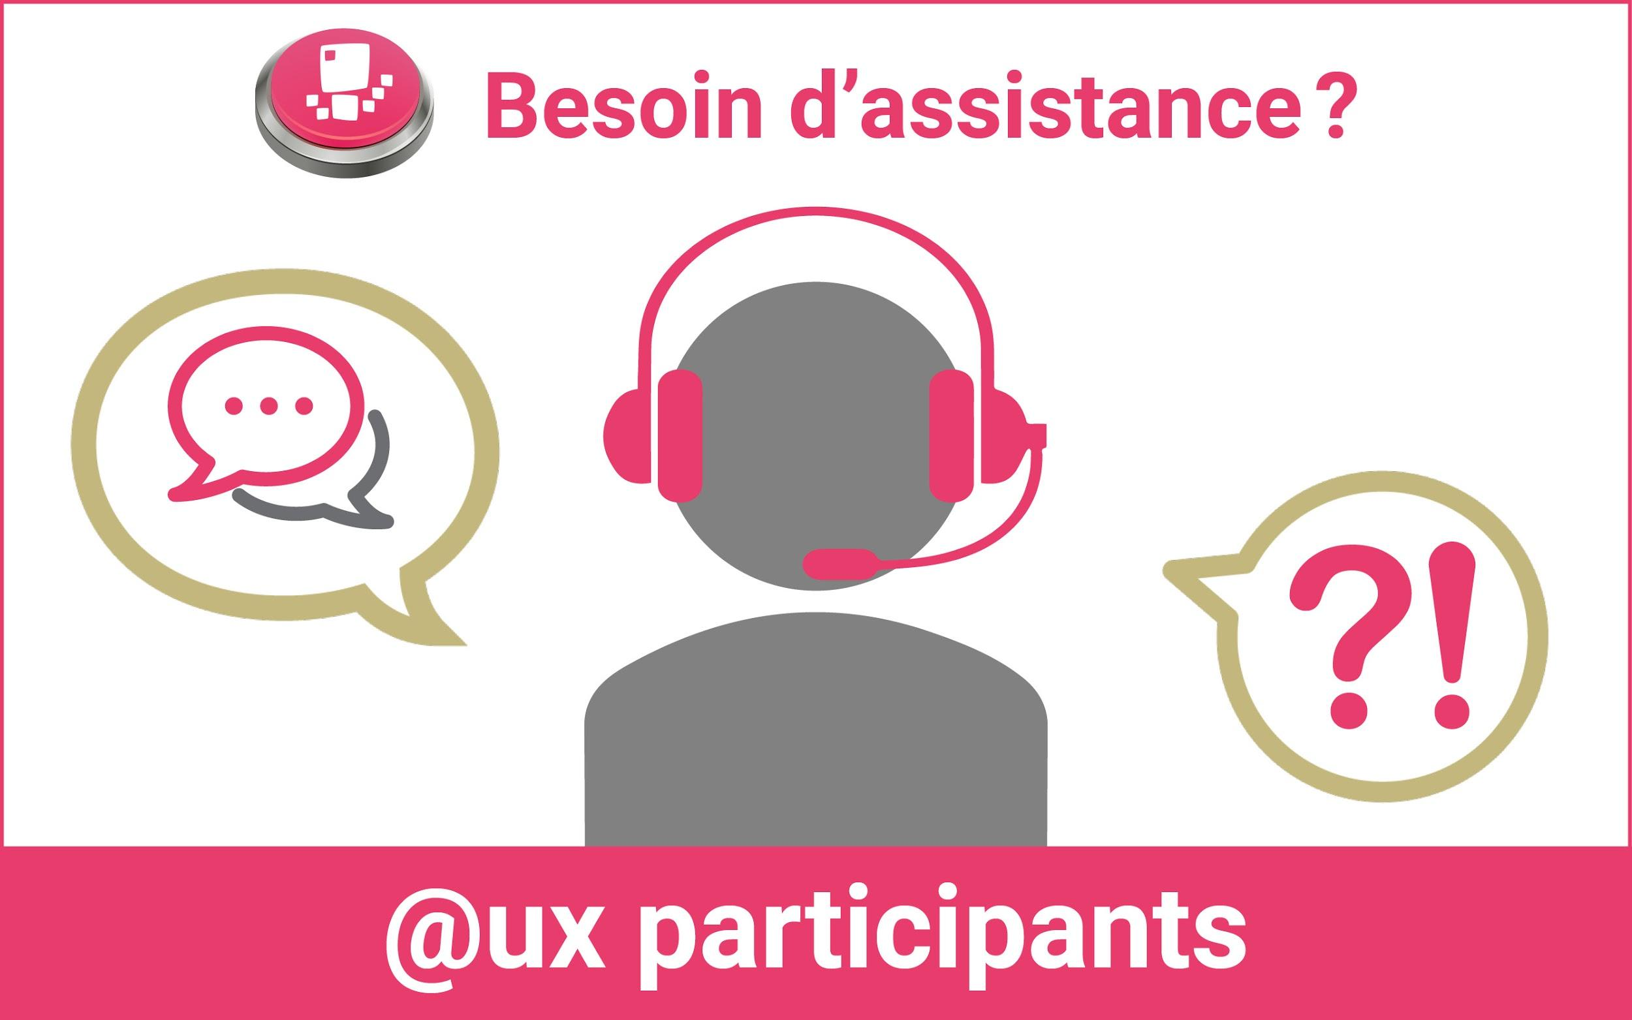

Besoin d’assistance ?
Activité de clôture
Jeudi 1er avril 2021, à 14 h 35
Formulaire
d’appréciation des ateliers 2021
Un membre de l’équipe AQUOPS est là pour vous :
Annonce des lauréats 2021
Tirages : Vous courrez la chance de gagner votre inscription au 40e colloque de l’AQUOPS! Nous dévoilerons également le nom de la personne qui se mérite l’écran interactif offert par SMART Technologies.
1-
Soutien aux participants
Visioconférence
Clavardage
2- 👉 monurl.ca/ateliers21
3- Dans notre plateforme évènementielle, vous pouvez évaluer directement votre atelier en cliquant sur le lien « évaluer cet atelier » qui se trouve en fin de descriptif.

Slide 16


Partenaires exposants 2021

Slide 17

Merci pour votre participation!

